Slide 1
质量管理体系的建立
质量保证

Slide 2
确定实施质量保证的步骤
确定团队
定义岗位需求
将过程流程化
提出解决方案、创建实施计划
获得管理层认可
实施解决方案
监督、检验并报告结果

Slide 3
需要的组织结构
MSG
管理支持组
把过程改进规划与组织的商业目标
和战略联系起来
定方向和战略
EPG
工程过程组
1、识别改进点，制定过程改进
计划，向MSG汇报过程改进进展；
2、建立和维护组织过程资产库；
贯彻和落实战略，
建立和维护体系
投入过程改进资源占开发人员5%，国际数据统计
QA组
减负质量文化的落实
CM组
负责公司产品的版本配置管理
MA组
负责数据的采集和分析
OT组
协调组织的培训工作
各职能组均可兼职

Slide 4
EPG构成
正式任命：
组长
宣传专家
工具专家
流程教练

Slide 5
对PQAG人员的要求
要认真客观
要善于总结
要善于沟通
PQA的要求
要自我规范
要熟悉体系

Slide 6
质量管理体系人员
MSG组长(MSG leader) 至少1位 一般是总经理或副总，不可以与发起人和EPG兼任，必须是不同的人。
EPG组长
EPG组长即过程改进组组长，至少1位 在公司内部有一定的项目管理经验，有一定的公司管理经验，了解公司整个的研发体系，对过程改进有一定的理解。
QA（质量保证人员）
组织级和项目级可以为同一个人" 至少1位，2位也可以 建议研发较为资深人员担任，了解各个研发环节，如条件不予许，建议由资深测试人员担任。
CM（配置管理员）
组织级和项目级可以为同一个人" 至少1位，2位也可以 有管理公司文档的经验。会使用诸如VSS或CVS配置管理工具。
OT（培训人员） 至少1位 HR专员，培训人员，具有人力资源资质的优先。
PM项目经理 必须2位 3年以上工作经验，项目管理经验至少1年。具备较丰富的项目管理知识。语言表达和沟通能力较好。
需求人员 如果公司实在没人，可以和项目经理兼任 产品经理或项目经理，对公司业务比较了解的人比较合适。
设计人员 必须2位 软件设计，开发人员。
编码人员 如果公司实在没人，可以和设计人员兼任 编码人员。
测试人员 至少2位，最好2位 具有一年以上的测试工作经验，了解一些常用测试方面的工具(TD、Nunit、Bug Free、Load Runner)，对于项目的需求和测试流程有较深的认识。掌握测试的方法和技巧。

Slide 7
对PQAG人员的要求
人员要求
熟悉企业的软件过程体系的标准与规范
熟悉配置管理的理论
熟悉配置管理工具
具有很好的沟通协调能力
具有2年以上软件工作经验
CM组的运作
要有组织级的配置管理员，负责管理公司的过程资产，此人一般为专职人员
项目组的配置管理员可以是项目组的成员兼职

Slide 8
度量分析组（MAG）
人员要求
熟悉企业的软件过程体系的标准与规范
负责组织级度量数据的存储与分析
具有2年以上软件工作经验
CM组的运作
要有组织级的度量人员，负责定义公司的度量模型；收集数据、横向分析
数据、通报数据；维护度量数据库
项目组的度量人员可以是项目组的成员兼职

Slide 9
培训组（OTG）
人员要求
据有培训和人理资源管理经验
运作
一般是由企业的HR部门担当此OTG的成员
全面负责和协调公司的培训工作；评价培训效果

Slide 10
质量保证人员需要掌握的知识
一般性知识、行为和道德规范（15%）
软件质量管理（10%）
软件 过程（15%）
软件项目管理（10%）
软件度量、测量和分析方法（15%）
软件审查、测试、验证和确认（15%）
软件审计（10%）
软件配置管理（10%）

Slide 11
ISO9001标准
是ISO9000族标准所包括的一组质量管理体系核心标准之一。ISO9000族标准是国际标准化组织（ISO）
在1994年提出的概念，是指“由ISO/Tc176（国际标准化组织质量管理和质量保证技术委员会）制定的国
际标准。”
ISO9001认证用于证实组织据有提供满足客户要求和适用法规要求的产品能力，目的在于增进顾客满意。
ISO9001认证的对象是供方的质量体系。质量体系认证的对象不是该企业的某一产品或服务，而是质量
体系本身。
过程质量审核的目的，就是通过审核，检查在生产现场是否按质量控制计划规定的措施执行。是否符合
标准，评价其有效性，同时发现问题进行改进，以保证过程质量的稳定。

Slide 12
质量管理八项原则
以客户为关注焦点
领导作用
全员参与
过程方法
管理的系统方法
持续改进
基于事实的决策
与供方互利的关系

Slide 13
CMMI模型
CMMI全称是Capability Maturity Model Integration,即能力成熟度模型集成，1994年有美国国防部
与卡内基-梅隆大学的软件工程研究中心以及美国国防工业协会共同开发和研制的。
其目的是帮助软件企业对软件工程过程进行管理和改进，增强开发与改进能力，从而能按时地、不超预算地
开发出高质量的软件。
软件过程是改善当前关键管理工程的核心问题，50多年来计算机的发展使人们认识到要高效、高质量和低成
本地开发软件，必须改善软件生产过程。
基于模型的改进是指采用能力模型来指导组织的过程改进，使之过程能力稳定的改善，该组织也能变得更
加成熟。
CMMI评估是用于评价组织过程改进的现状。评估关注识别过程改进机会，将组织过程与CMMI最佳实践对比。
评估结果被用于策划组织过程改进，产生成熟度等级，缓解产品采购、开发和监控的风险。

Slide 14
演进等级及特征
第五级（优化）：建立在第四级时间的基础上；使用统计与其他量化技术来优化质量与过程性能目标的实现
情况。
第四级（量化管理）：建立在第三级实践的基础上；使用统计和其他量化技术来检测，完善或预测焦点领域
，已实现质量与过程性能目标
第三级（定义）：建立在第二级实践的基础上；采用组织标准并根据独特的项目和工作特征进行裁剪；项目
使用和贡献组织资产
第二级（管理）：纳入第一级实践；简单但完整的一组实践，能够满足实践域的全部目的；不需要使用组织
资产
第一级（初步）：满足实践域目的的初步方法；没有一套完整的时间来满足实践域的全部目的
第零级（不完整）：满足实践域目的的方法不全面；可能会或可能不会满足任何时间的全部意图

Slide 15
管理体系建立的步骤
定义公司的过程框架
定义公司的管理策略与方针
定义各体系文件编写规范
定义过程、指南和规范
定义文档模版
定义裁剪指南
定义检查单
对体系进行评审
全公司发布
总结修改体系文档

Slide 16
第一步-划分体系的层次
方针与策略
质量目标
生命周期定义
过程
规程及指南
模版及检查单
逐层细化

Slide 17
文档的类型
文档的属性
方针
过程
规程
指南
模版
检查单
穷举出所有的文档，然后分类定义清楚：
作用
主要内容
目标读者
文档分类
编号规则
文档名字
应用频率
是否可以裁剪
何时写、谁来写、怎么写

Slide 18
控制文档数量的原则
基本的原则
使用频率越高的文档越要少而精
应用范围越广的文档越要少而精
能用工具的尽量用工具实现
具体的原则
规程，指南可以多
检查单可以多
模版（项目管理类、工程类）要少而精

Slide 19
第二步-总体的 管理策略
组织级管理方针
项目分类定义
生命周期定义
岗位职责权限

Slide 20
组织方针与管理策略
组织及方针
定义了组织对管理各方面的要求，是公司高层管理思想的体现
是指导项目过程实施的原则和基本要求，比如：要提高估算的准确性、定义
符合项目特性的过程
管理策略
项目分类管理策略
项目组建的策略
生命周期的选择策略
要先定义方针，再定义过程
方针要传达到相关人员，让他们能牢记

Slide 21
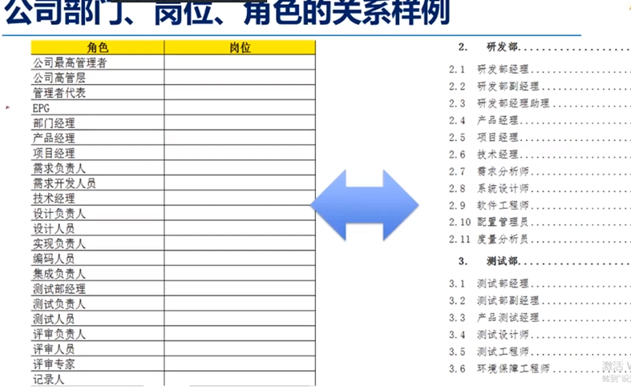
定义方针的基本原则
简要：不需要描述实现步骤；每个过程的方针的个数不要超过5个
明确：使工作人员和管理者能客观了解过程和相关的工作产品的状况；PPQA人员每周都要
对项目组执行一次审计活动。

Slide 22
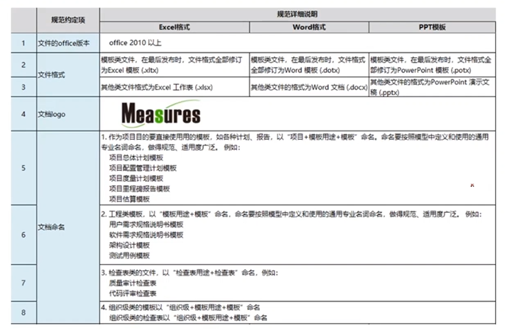
第三步-定义体系文件的编写规范

Slide 23
第四步-定义过程
过程：指一系列活动、任务和他们之间的关系，他们共同把一组输入转化成所需的输出
WHY:为什么，过程的目的
WHAT：做什么？做到什么程度？
HOW：如何做？采用什么方法？什么工具？
WHO：谁负责？谁参与
WHEN：什么时间做？多久能做完？

Slide 24
过程定义的框架
过程性能目标
过程角色
入口准则
输入
活动
输出
出口准则
要收集和使用的产品和过程度量
验证点（如同行评审）
接口
过程是历史经验教训的总结，是对这些历史财富的规范化、标准化，是为了避免错误再次发生，保证成功可以重复。
而质量保证则四监督这些历史经验的落地执行，能够让成功得以复现

Slide 25
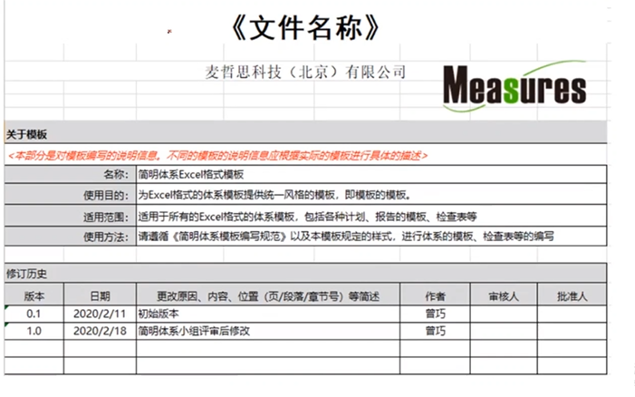
第五步-定义文档模版

Slide 26
第六步-定义裁剪指南
裁剪对象
过程活动方法
生命周期模型
参考的度量数据基线
控制权限
评审方式活动频率
质量目标度量元
裁剪动作
增加、删除、替换方法或格式、修改顺序、多选一、修改权限级别

Slide 27
第七步-制定检查单
审查工作产品
（同行、自查）
检查单制定的原则
有法可依
实践性、实用性、不断改进
针对形式的检测单
针对内容的检测单
PQA使用

Slide 28
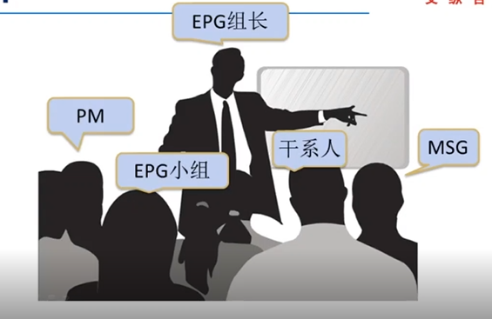
第八步-体系的评审
实用性
简洁性
明确性
合理性
完备性
一致性

Slide 29
第九步-发布并试运行
在正式发布前应通过了内外部评审
应建立体系的知识网站，便于相关人员存取
体系发布后应分批分角色培训
体系培训之前对讲师与讲义要进行评价
培训完成后要进行考核
体系试运行时，要选择号试点项目
试点的初期要加大对执行人员的咨询和QA
对于积极执行体系的人员要有奖励
每次版本的更新应进行正式的发布
体系建立的误区
庞大体系
僵尸体系
架空体系
枪手体系 闭门造车 拿来主义

